Slide 1
Преподобный Амвросий Оптинский (1812-1891)
© С.В. Перевезенцев, Т.В. Перевезенцева, 2024 г.

Slide 2
Козельская Введенская Оптина пустынь

Slide 3
Козельская Введенская Оптина пустынь

Slide 4
Оптинские старцы

Slide 5
Преподобный Амвросий Оптинский

Slide 6
Почему Оптину пустынь называли «духовным санаторием израненных душ», а старца Амвросия – «всероссийским утешителем»?

Slide 7
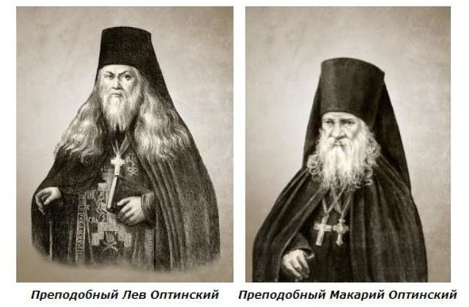
Оптинские старцы

Slide 8
Старец Амвросий Оптинский

Slide 9
Приём мирян

Slide 10
Шамординская пустынь

Slide 11
Паломники Оптиной пустыни
Писатель Ф. М. Достоевский и философ Вл. С. Соловьев

Slide 12
Паломники Оптиной пустыни
Писатель Л. Н. Толстой и философ К. Н. Леонтьев

Slide 13
Паломники Оптиной пустыни
Великий князь К. К. Романов и обер-прокурор Синода А. П. Толстой

Slide 14
Могилы оптинских старцев прпп. Макария, Амвросия и Иосифа

Slide 15
Придел во имя прп. Амвросия Оптинского Введенского собора Оптиной пустыни

Slide 16
ЗАДАНИЕ № 1
Прочитайте отрывок о старческом служении преподобного Амвросия.
Ответьте на вопрос: в чем проявилось благодатное старческое служение преподобного.
Подготовьте сообщение по заданной теме, включив ответ на заданный вопрос в качестве заключения.
Время подготовки: 5 минут.
Регламент выступления: 2–3 минуты.

Slide 17
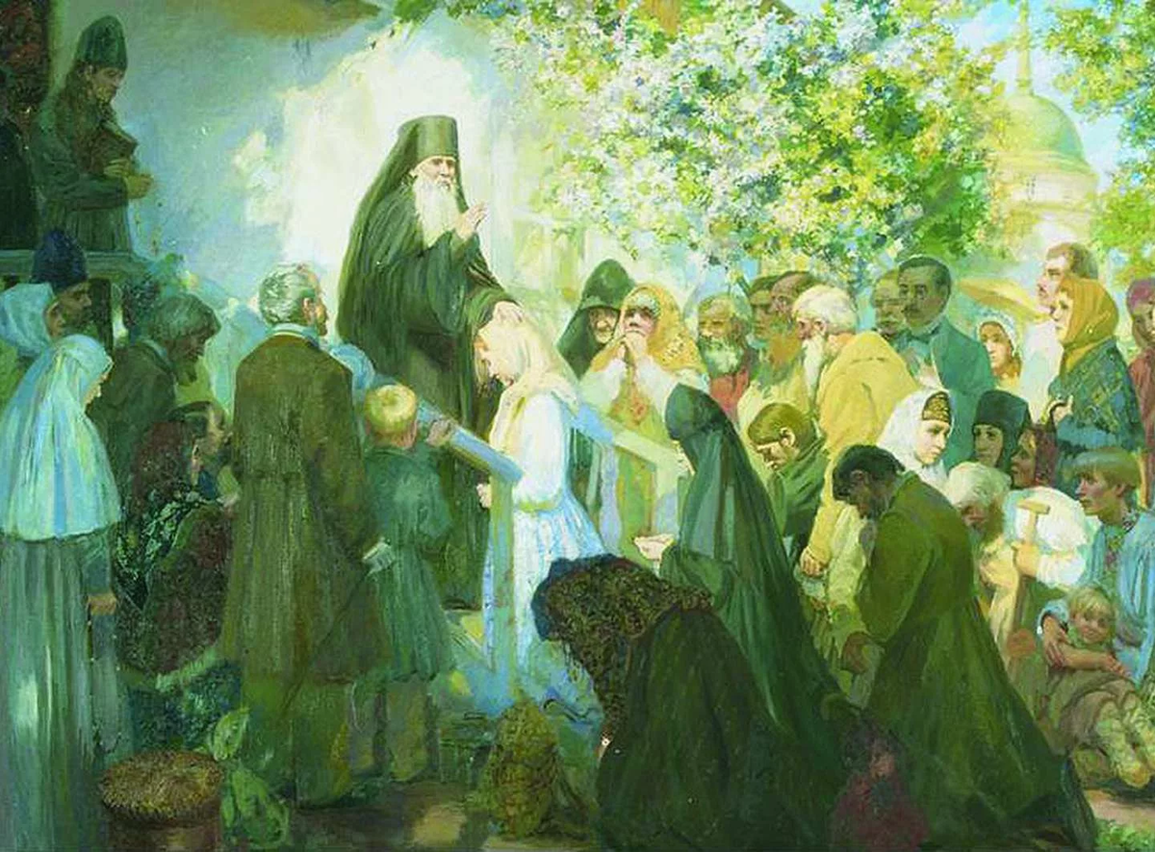

Slide 18
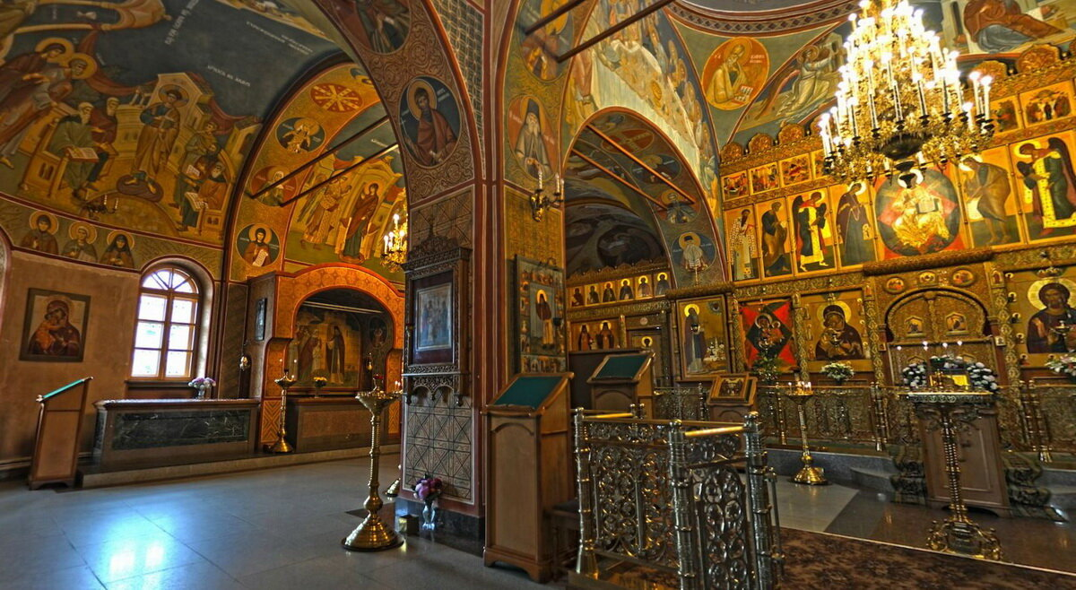

Slide 19
Великий князь Константин Константинович Романов

Slide 20
Келья старца Амвросия в оптинском скиту

Slide 21
Келья старца Амвросия в оптинском скиту

Slide 22
Фёдор Михайлович и Анна Григорьевна Достоевские

Slide 23
Старец Зосима (роман «Братья Карамазовы»)

Slide 24
Памятник Ф. М. Достоевскому в Оптиной пустыне

Slide 25
Лев Толстой с матушкой Марией (Толстой)

Slide 26
Старец Амвросий и Л. Н. Толстой

Slide 27
ЗАДАНИЕ № 2
Проанализируйте совет или наставление преподобного Амвросия Оптинского.
Объясните своими словами его смысл.
Ответьте на вопрос – чему учил старец Амвросий?
Время выполнения: 3 минуты.

Slide 28
Если делаешь добро, то должно его делать только лишь для Бога, почему на неблагодарность людей не должно обращать никакого внимания

Slide 29
Как жить? Жить — не тужить, никого не осуждать, никому не досаждать, и всем — моё почтение

Slide 30
Нужно заставлять себя, хотя и против воли, делать какое-нибудь добро врагам своим; а главное — не мстить им и быть осторожными, чтобы как-нибудь не обидеть их видом презрения и уничижения

Slide 31
Не люби слушать о недостатках других, тогда у тебя будет меньше своих

Slide 32
Кто уступает — тот больше приобретает

Slide 33
